Slide 2










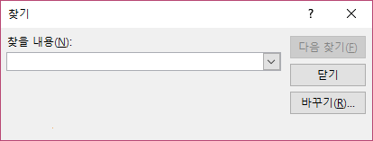

저장아이콘 클릭 시 현재 작성하고 있는데 메모의 내용이 저장되는데 그 때 파일이름과 파일이 작성된 날짜도 같이 저장된다.
메모 메모 메모 메모 메모
저장하기
저장위치
다운로드
이름 설명 종류
파일이름
저장시간
메모 내부에 있을 때 검색 아이콘 클릭 시 메모안의 글자들에 대한 검색이 가능하다.

Slide 3
구름모양의 업로드 아이콘 클릭 시 이 노트 앱과 연결되어 있는 매체들이 보여지며 선택하면 그 매체에 업로드가 가능하다.
메모 메모 메모 메모
뒤로 되돌리기 화살표 아이콘 클릭 시 현재 작성했던 메모 한단계 전 상태로 돌아간다.
앞으로 되돌리기 화살표 아이콘 클릭 시 현재 상태에서 한단계 앞 상태 작성상태로 되돌아간다.

Slide 4

글꼴변경아이콘 font 클릭 시 글꼴의 변경 및 크기, 색깔, 특수효과 등을 적용시킬 수 있다.
메모 메모 메모 메모 메모
인쇄아이콘 클릭 시 현재의 메모를 인쇄할 수 있다.
삭제 기능을 하는 휴지통 아이콘 클릭 시 해당 메모가 삭제된다.

Slide 5
접어 넣기 화살표 클릭 시 메모위에 있는 여러 가지 기능들의 아이콘들이 안으로 들어가 줄어든다.
메모 메모 메모 메모 메모
메모 메모 메모 메모 메모
열기아이콘 클릭 시 저장되어 있는 파일 중 선택해 여는 기능한다.
파일찾기
파일열기
파일 검색 아이콘 클릭 시 저장되어 있는 파일들을 검색할 수 있다.

Slide 6
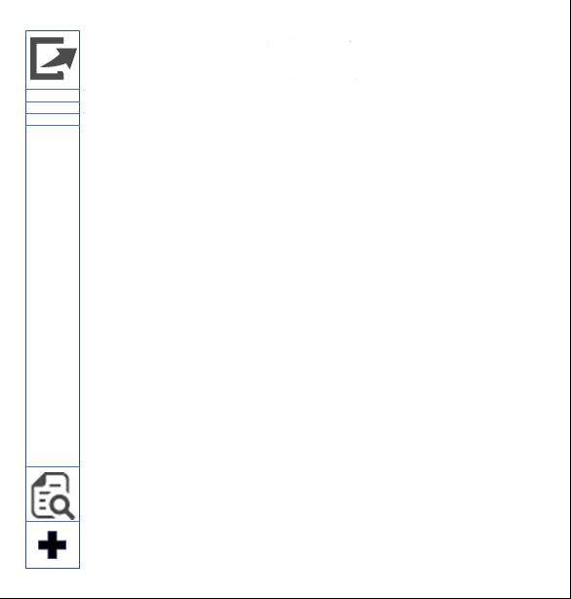
플러스 아이콘을 선택 시 새로운 파일을 생성하면서 작성할 수 있다.
메모 메모 메모 메모 메모
X아이콘을 선택 시 현재 작성하고 있는 메모를 옆에 창에 축소 시킬 수 있다.
메모 메모 메모 메모 메모

